Slide 1
ЛОГОПЕДИЧЕСКИЙ ПРОЕКТ Логотренинг «Мой веселый язычок»
Подготовила и провела
Учитель-логопед: Губарева Е.А.

Slide 2
Срок реализации проекта 15 января по 26 февраля
Проблема: Недостаточная подвижность органов артикуляции (язык, губы, нижняя челюсть, мягкое нёбо);
Нарушение точности, силы и дифференцированности движений органов артикуляции.
Вид проекта: Долгосрочный (6-8 недель)
Участники проекта: дети средней группы
Результат: -полноценные движения и определенные положения органов артикуляционного аппарата, необходимые для правильного произношения звуков.

Slide 3
Цель: Выработка полноценных движений и определенных положений органов артикуляционного аппарата, необходимых для правильного произношения звуков
Задачи: 1. Развивать мышцы речевого аппарата. 2. Формировать артикуляционные уклады, необходимых для постановки звуков.
3. создавать положительно-эмоциональный настрой у детей и желание заниматься
Организационные формы работы над проектом: -Занятия; -Наблюдения; -Самостоятельная работа с родителями по заданию логопеда; -обсуждение.

Slide 4
Планируемое время на реализацию проекта по этапам:
I этап - подготовительный
Проведение диагностики и выявление детей с нарушением речи
II этап – основной
Проведение логотренингов: (4-6 недель)
1.«Чтобы четко говорить, надо с пальцами дружить»;
2.«Знакомство с домиком Язычка»;
3.«В гостях у язычка»; 4.«Прогулка язычка»; 5. «Друзья язычка. Возвращение домой»;
6.«Язычок в гостях у свистящей семейки » 7.«Язычок в гостях у шипящей семейки»; 8.«В гостях у братьев л и ль»; 9.«В гостях у братьев Р и Рь»; 10. «Язычок на поляне скороговорок»
III этап - заключительный
Оформление выставки фотографий логотренинга , выполненных детьми

Slide 5
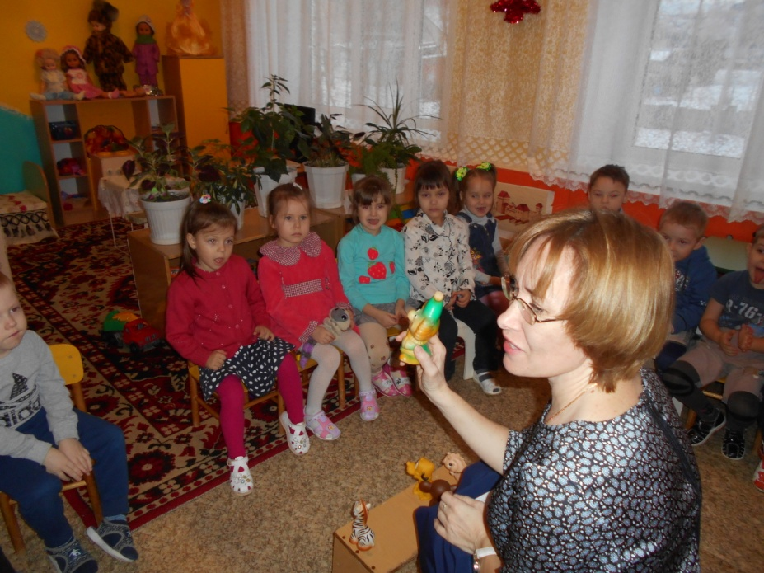
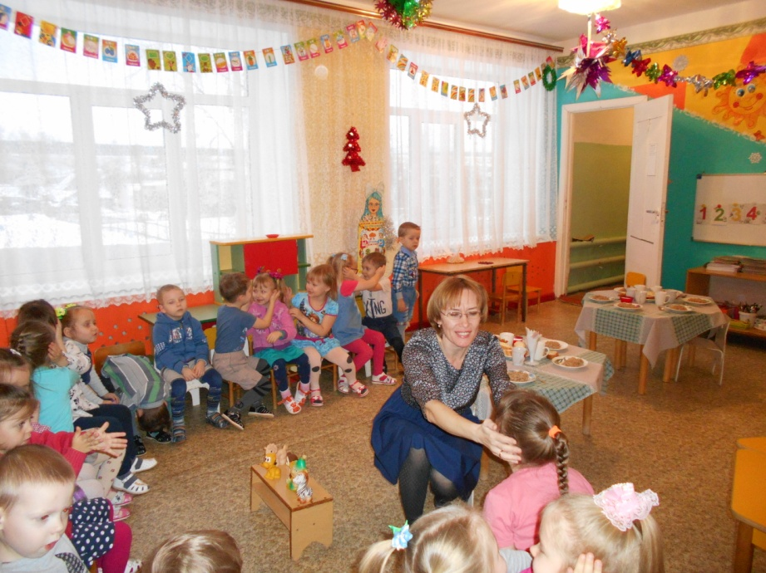
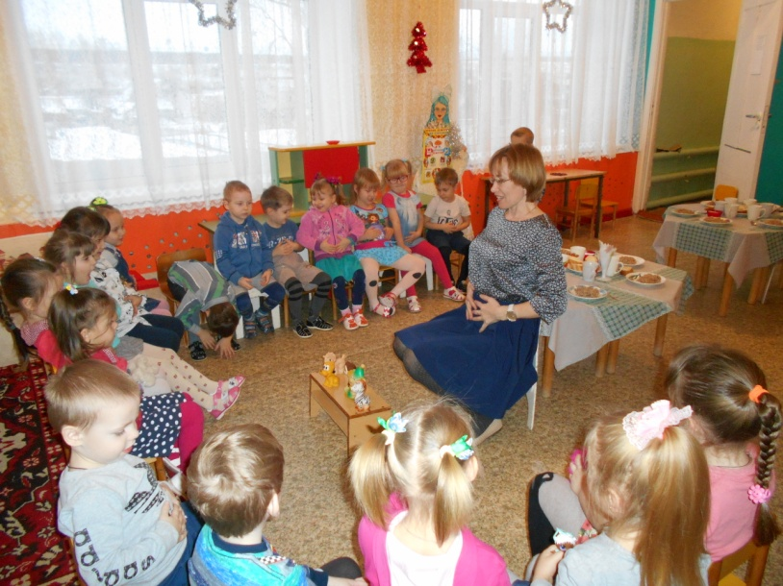
Фотоотчет по проекту:»Мой веселый язычок»
Интерактивная сказка «Гномы помощники»

Slide 6
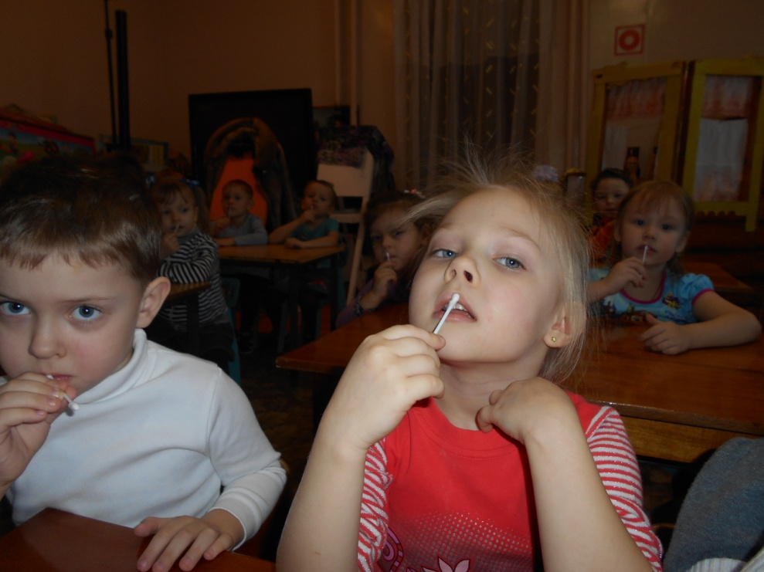
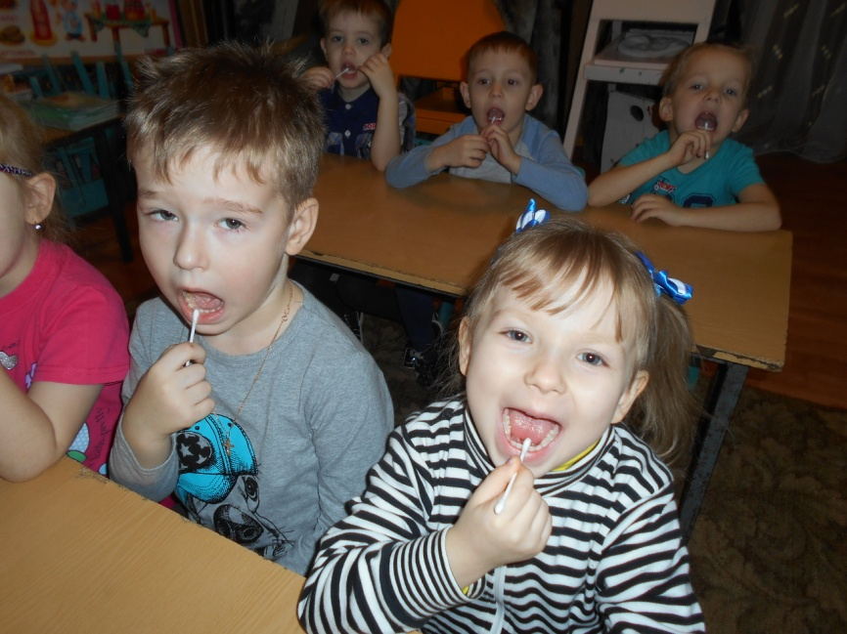
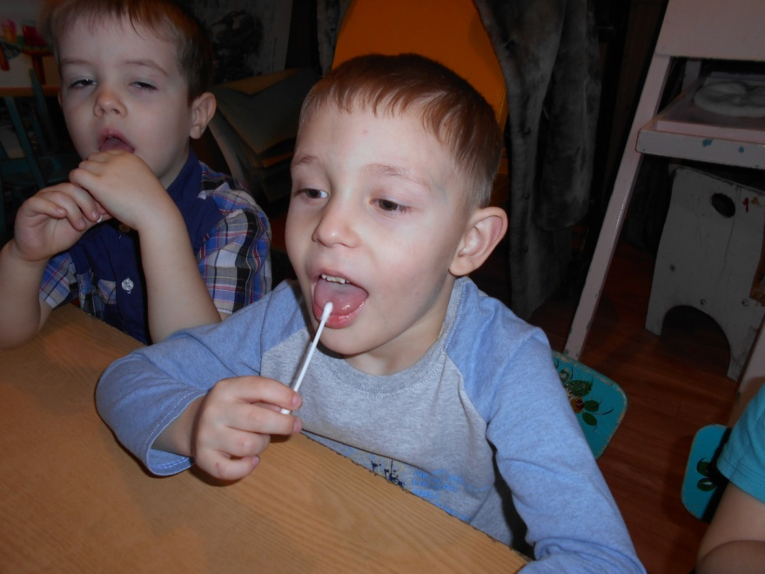
Страна правильной речи
Знакомство с артикуляционном аппаратом

Slide 7
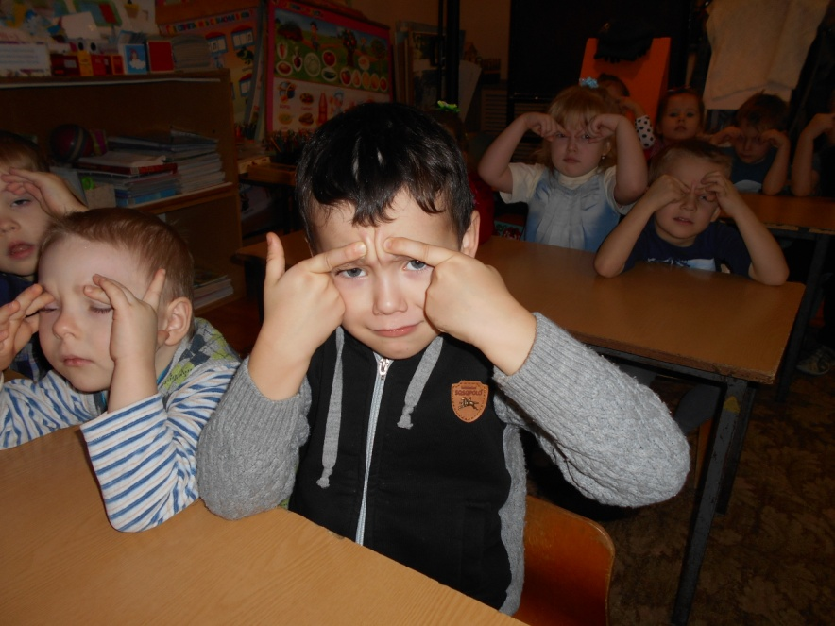
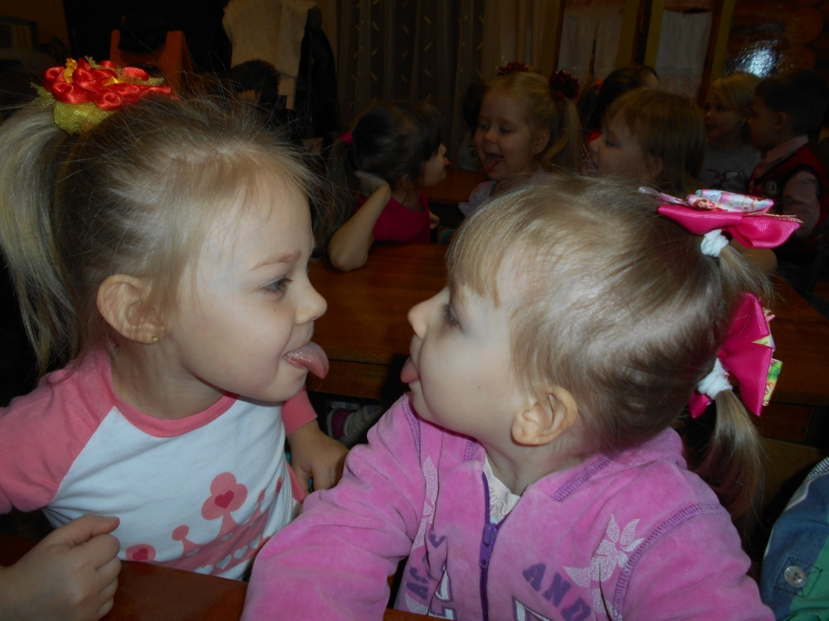
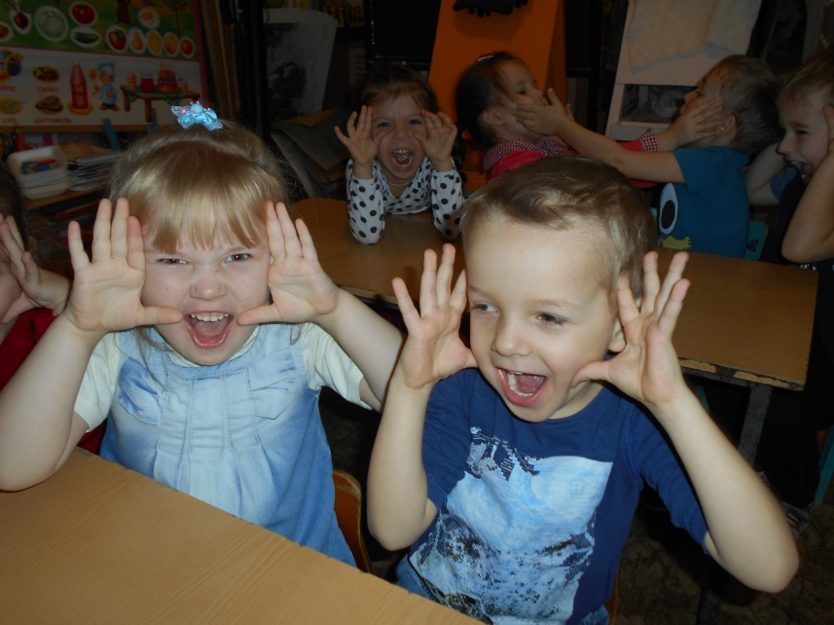
Мимическая гимнастика
Хмурилка Дразнилка Страшилка

Slide 8
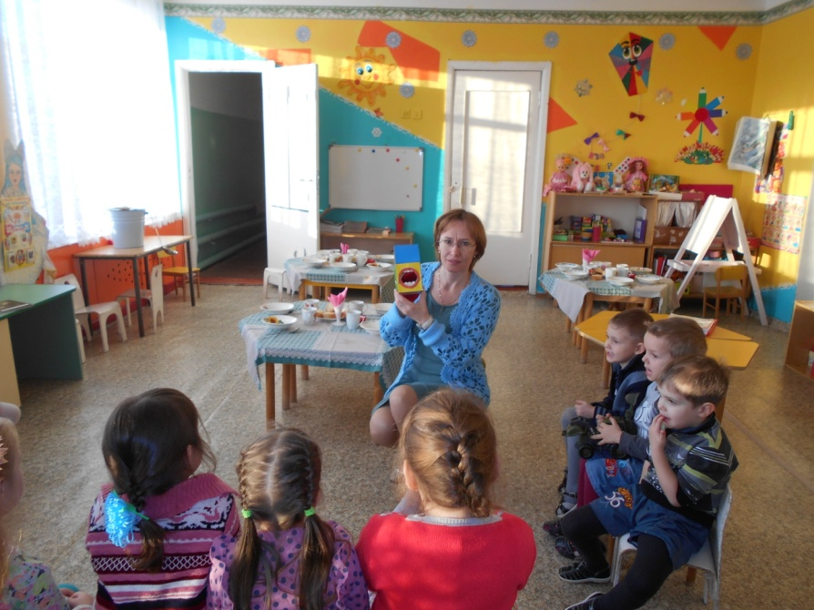
Знакомство с домиком язычка

Slide 9
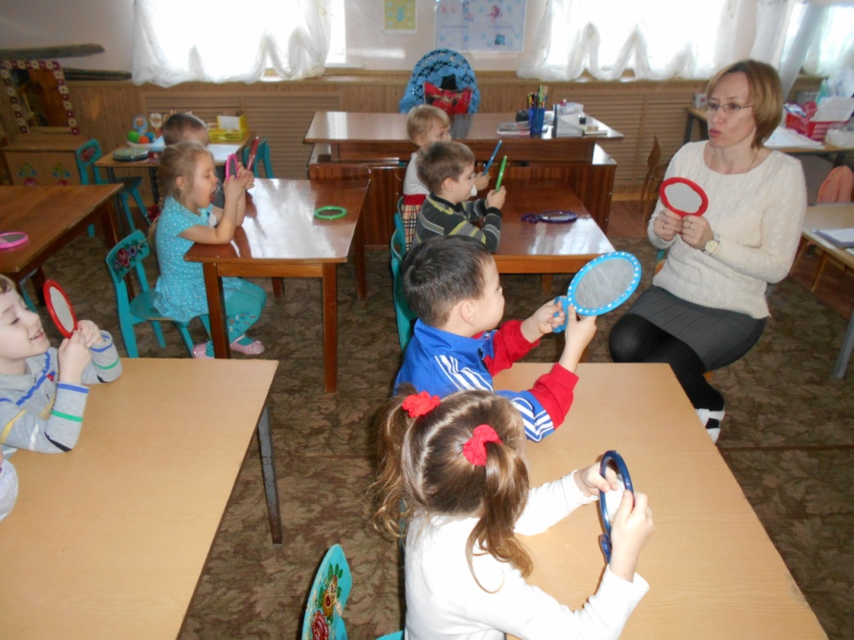
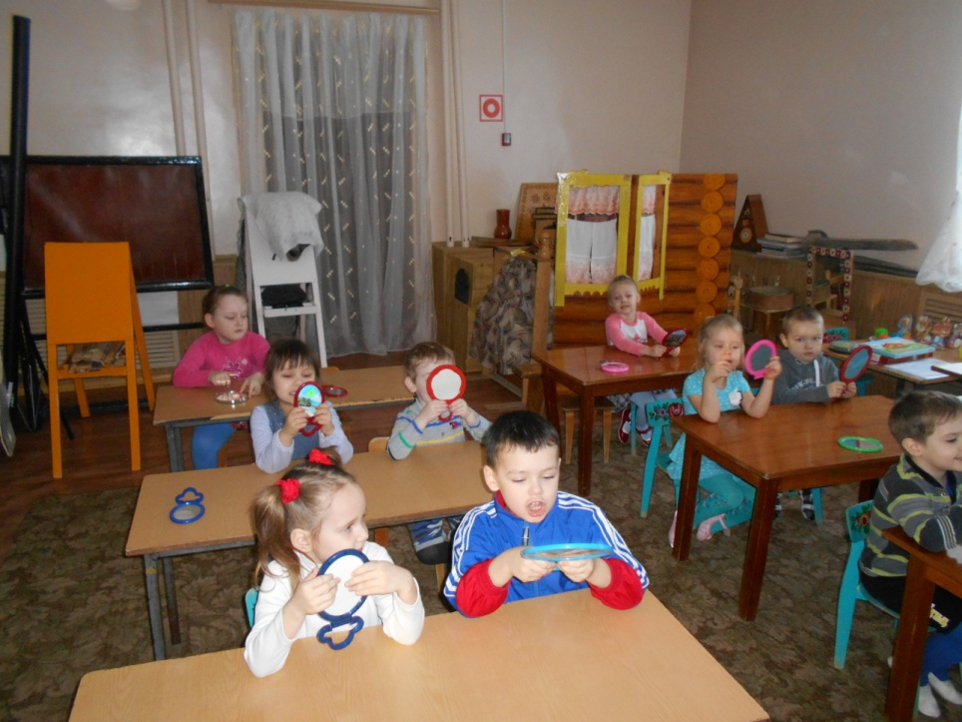
Работа над просодикой
Открываем мы глаза, вдох – и тянем долго ААААА
Утром солнышко взошло, снизу вверх мы тянем ООООО
Ночью смотрим на звезду- сверху вниз слетаем УУУУУУ

Slide 10
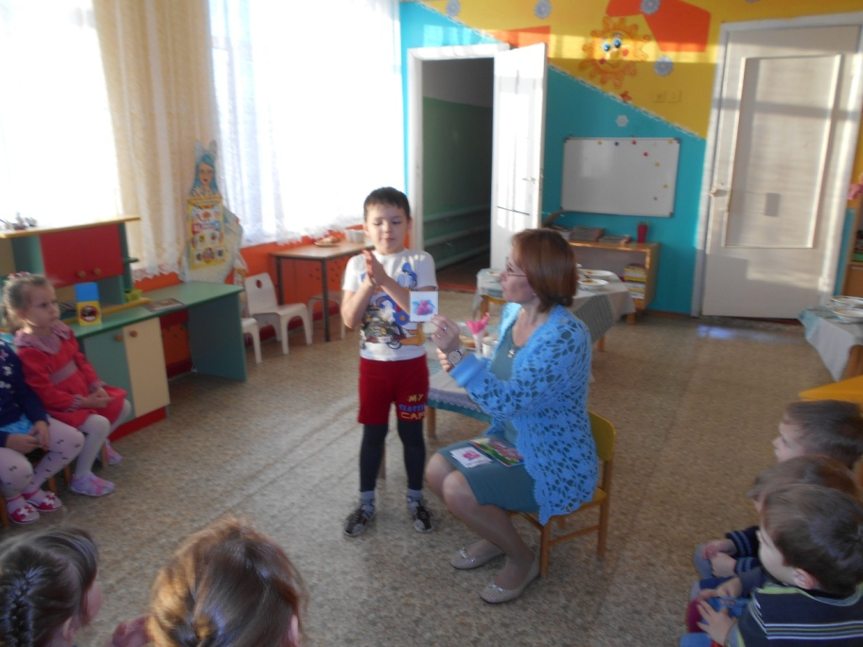
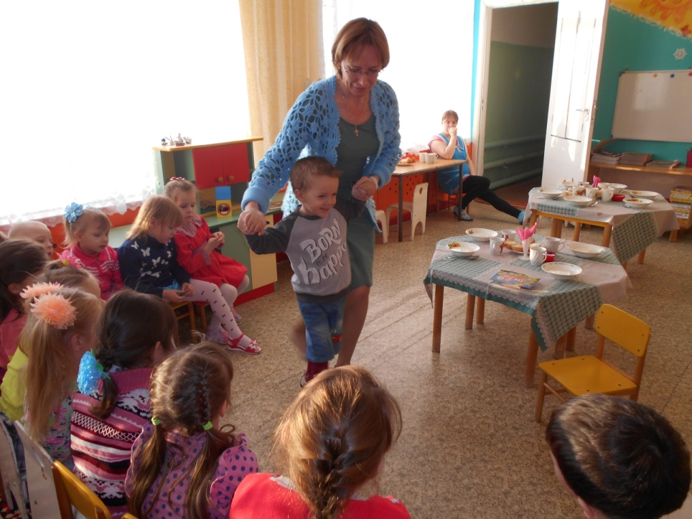
В гостях у Язычка – знакомство детей со слоговой структурой

Slide 11
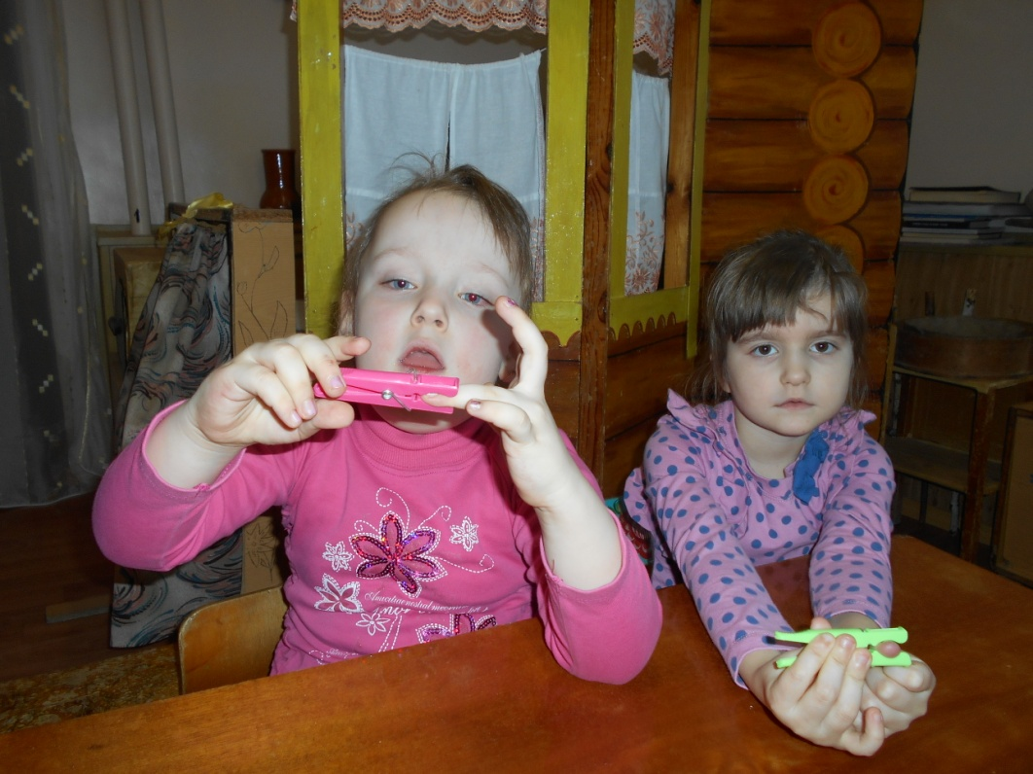
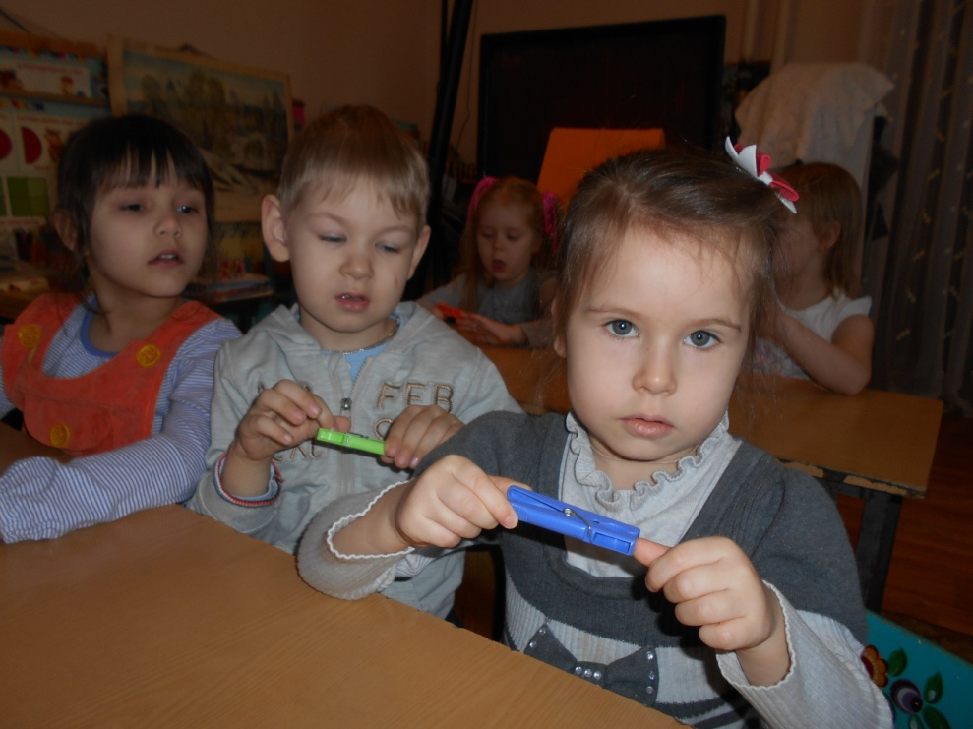
Прогулка Язычка
Пальчиковая гимнастика с прищепками

Slide 12
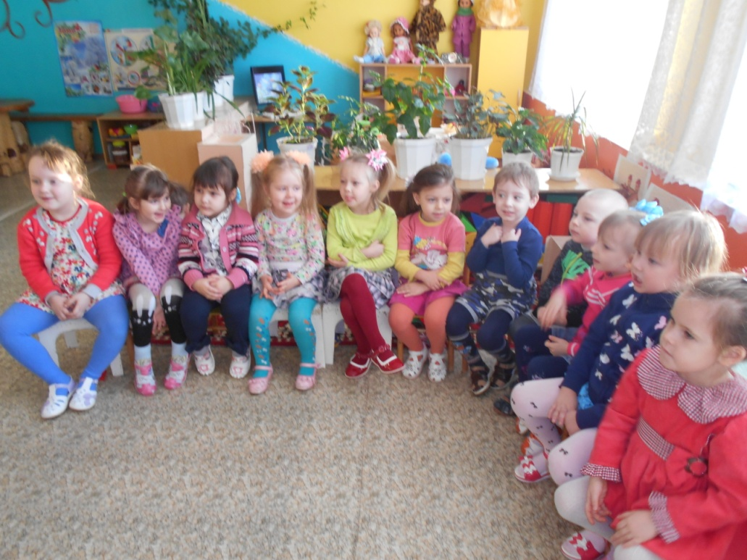
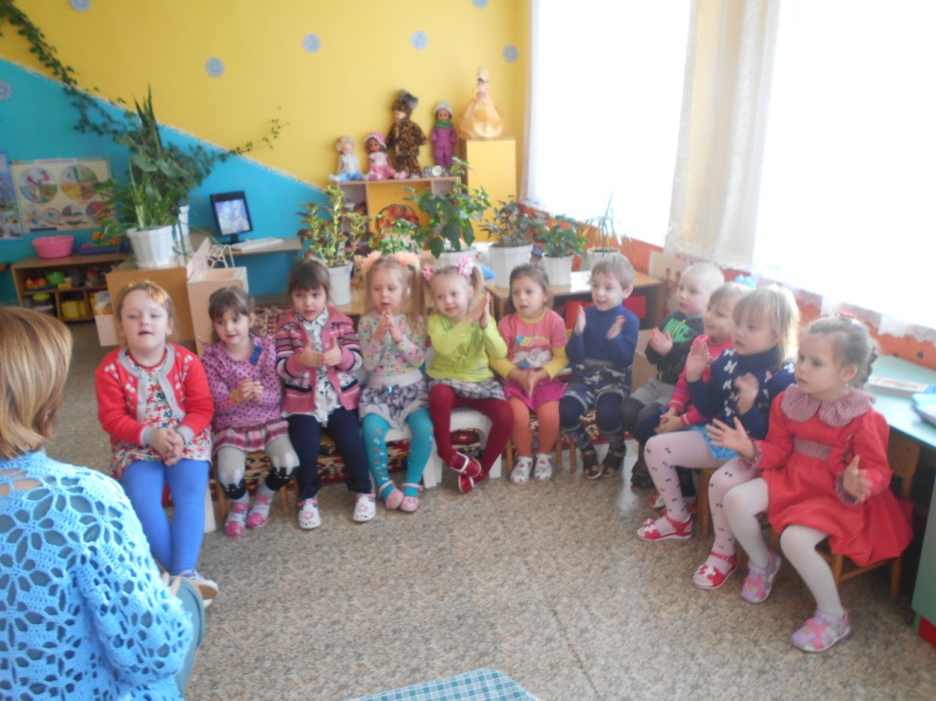
Язычок в гостях у свистящей семейки
Игра »Поймай звук с»

Slide 13
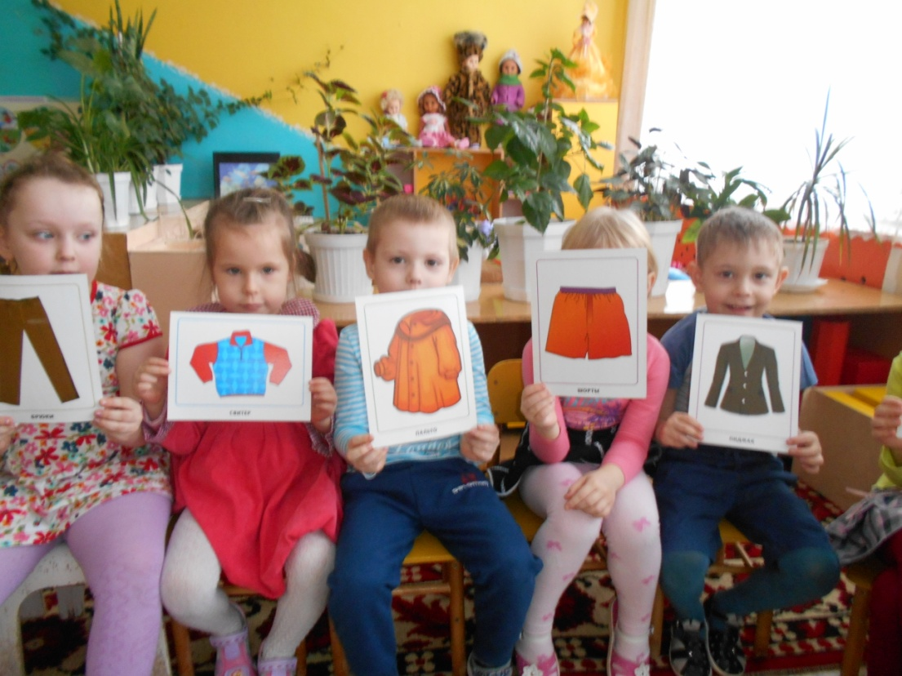
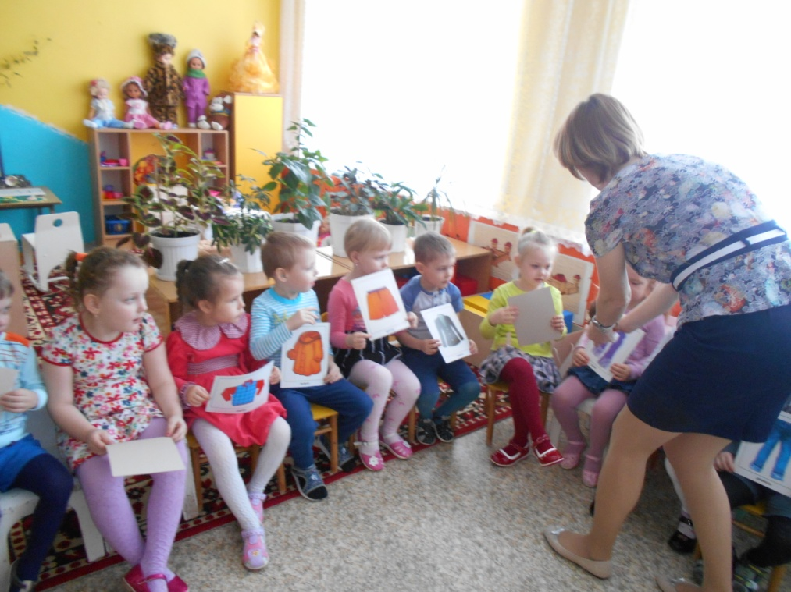
Язычок в гостях у шипящих
Расширение словаря по теме одежда

Slide 14
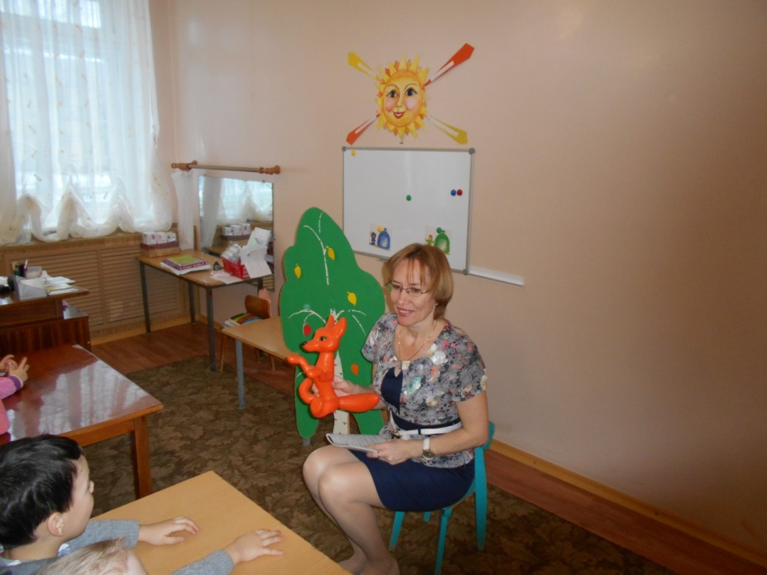
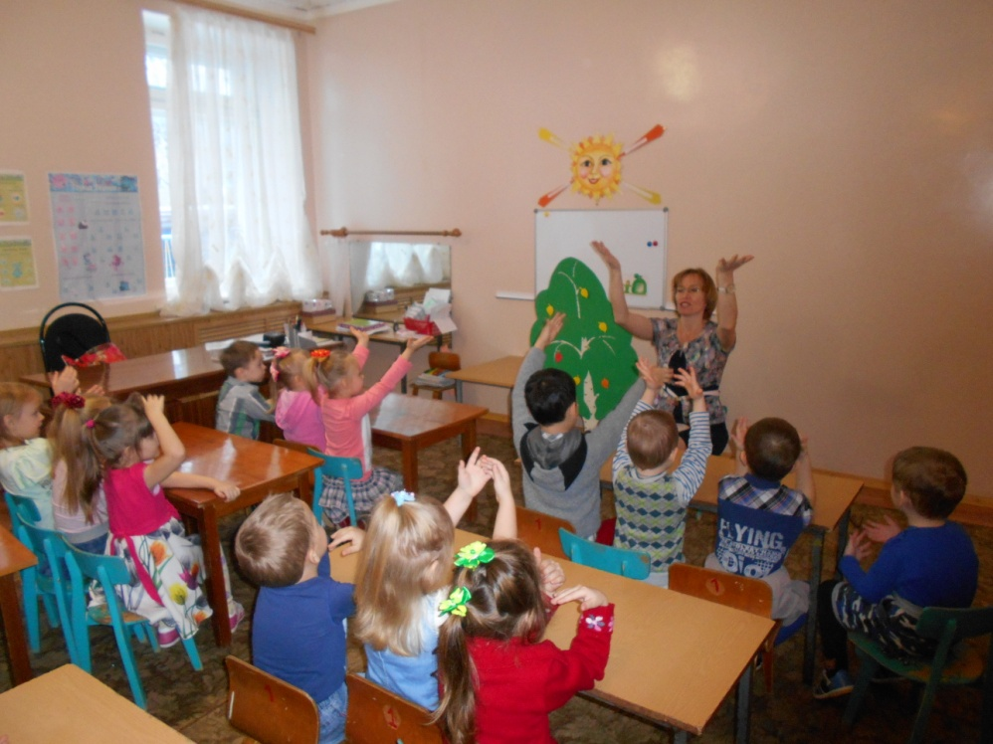
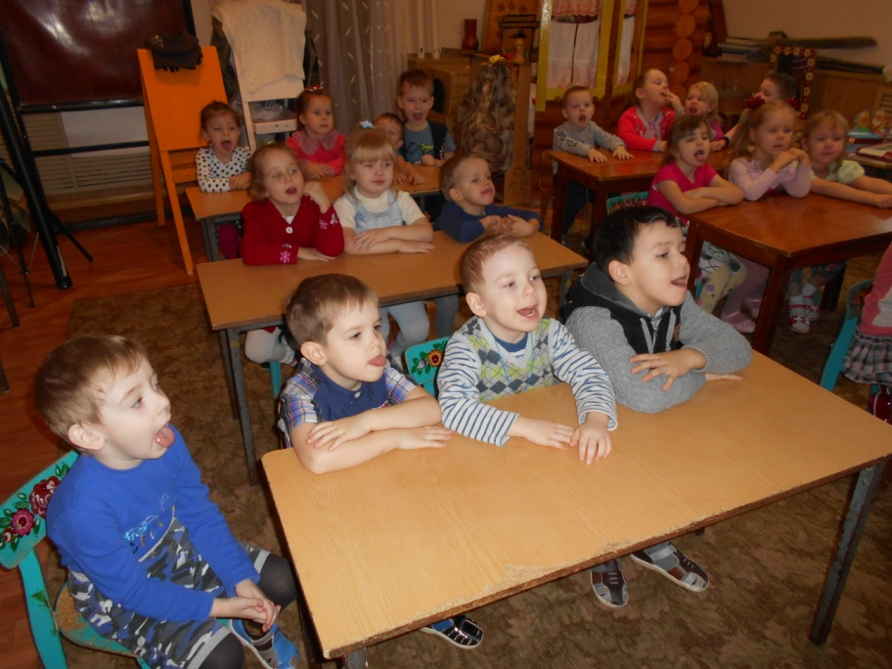
В гостях у братьев Л ЛЬ
Произношение чистоговорок с лисичкой

Slide 15
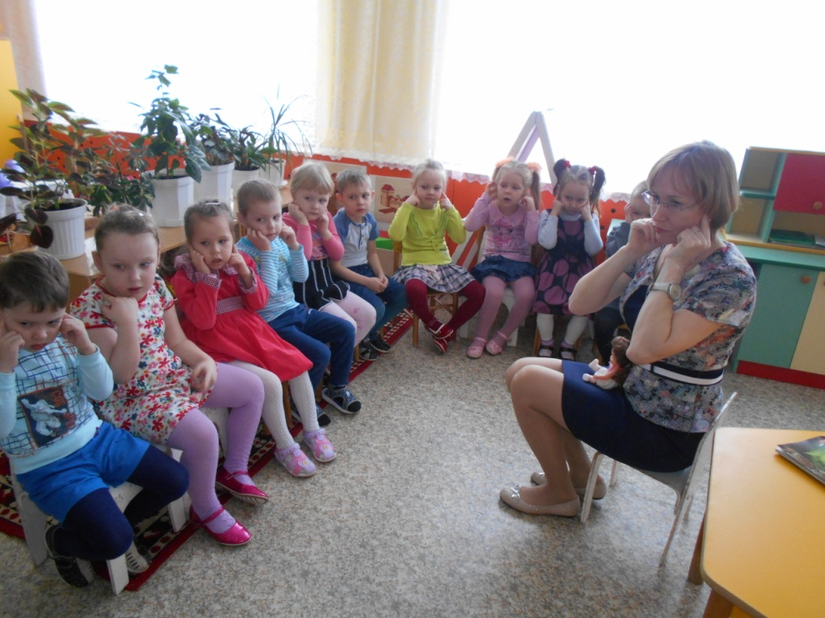
В гостях у братьев Р РЬ
Динамическая пауза «Нос –пол- ухо»; игра «Два медвежонка» -закрепление понятия слог

Slide 16
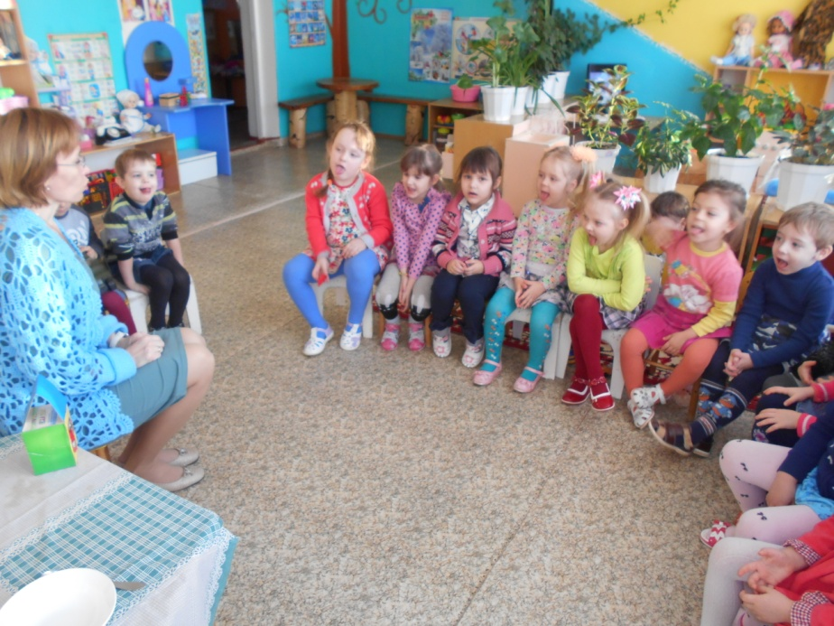
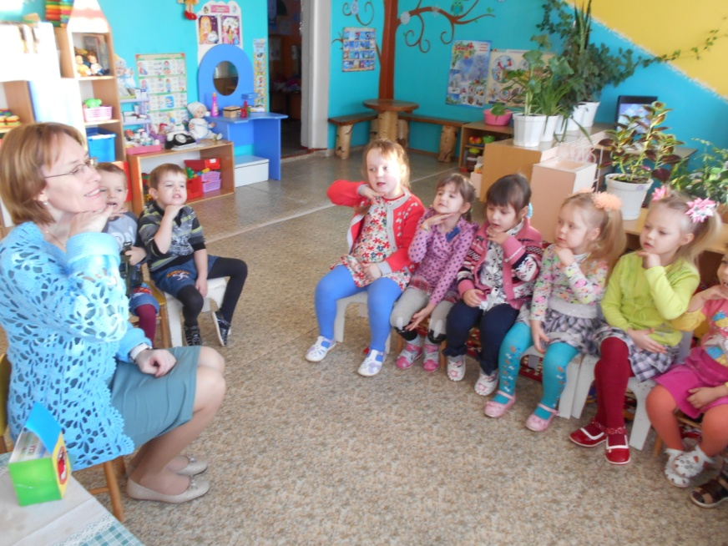
Язычок на поляне скороговорок
Сказка о веселом язычке

